Slide 1
아트(북)
아트스테이션 artstation.com

Slide 2
표현법
순서도 전체를 보여주고 그에 대한 세부 설명 적기
Like 숲과 나무
순서도에 논리적인 흐름이 맞는지 확인하기
직접 말하면서 따라가면, 훨씬 찾기 쉽다.

Slide 3
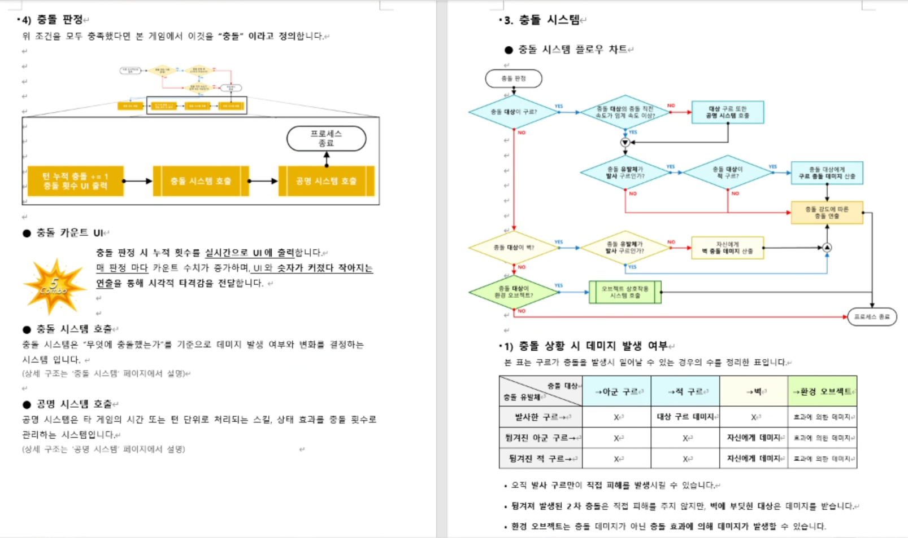

Slide 4
